Slide 1
主体的な探求活動を促す理科指導の工夫
宮城県小中学校理科研究大会栗原大会
研究発表
＜第２分野＞
～ １年「校庭や学校周辺の生物」
における一試み ～
平成２９年９月８日（金）
石巻市立石巻中学校
教諭 日野口 香

Slide 2
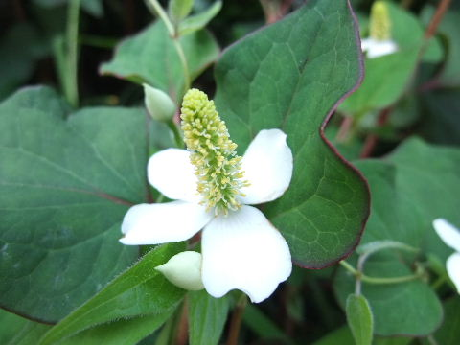
発表内容
～ １年「校庭や学校周辺の生物」
における一試み ～
１．主体的な観察のために
２．主体的な考察のために
３．成果と課題

Slide 3
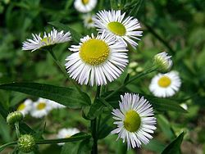
１．主体的な観察のために

Slide 4
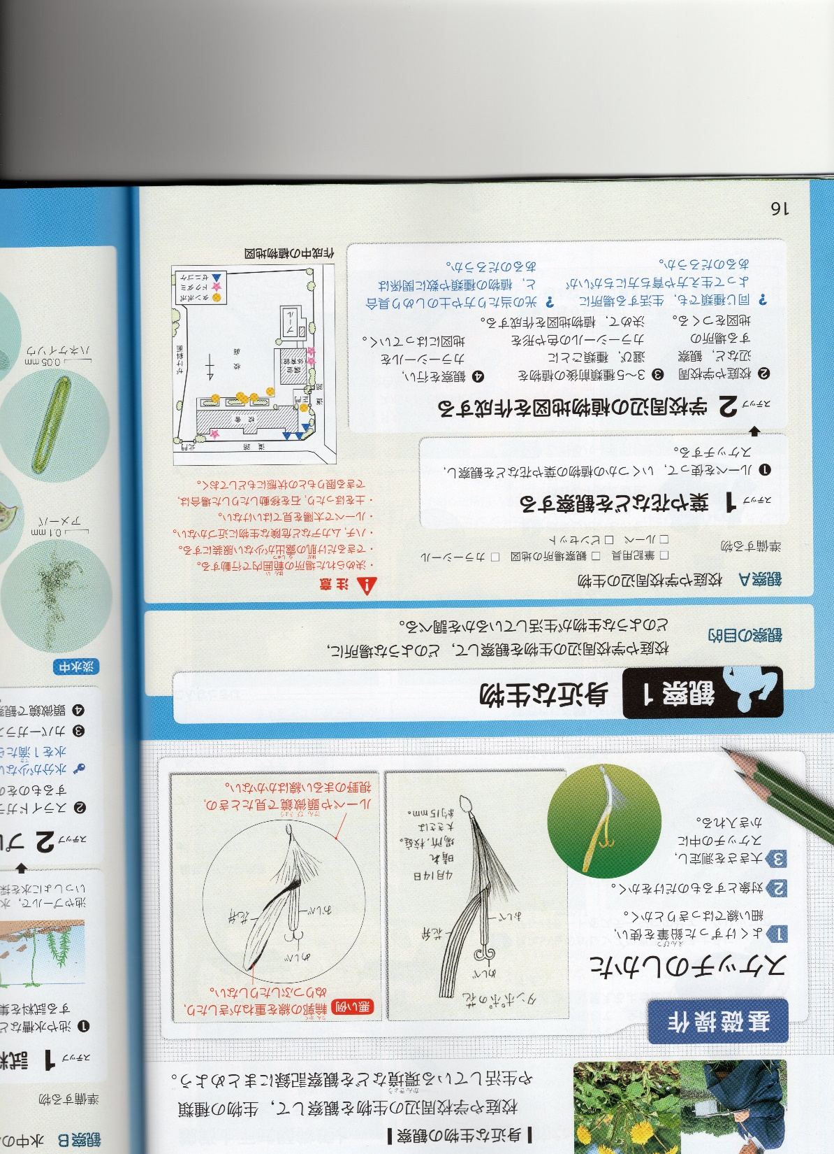
１．主体的な観察のために
校庭や学校周辺の生物
・中学で最初の観察
・主体的な学習の土台 づくり
・学習規律づくり
大事な初観察

Slide 5
１．主体的な観察のために
動物や植物
何種類分かるの？
ルーペやスケッチも
記録も
必要な知識やスキルは多数

Slide 6
１．主体的な観察のために
主体的な観察を行うために
全生徒が参加できる無理のない観察
① 必要な知識を最低限に抑えたい。
② 観察方法を簡素にしたい。
草花の５つの生活型を
観察対象に限定

Slide 7
１．主体的な観察のために
草花の５つの生活型
１ ロゼット型
２ ほふく型
３ くさむら型
４ 直立型
５ つる型
草花を５つの「かたち」で分類する
「新しい科学の教科書①」
左巻健男 文一総合出版より

Slide 8
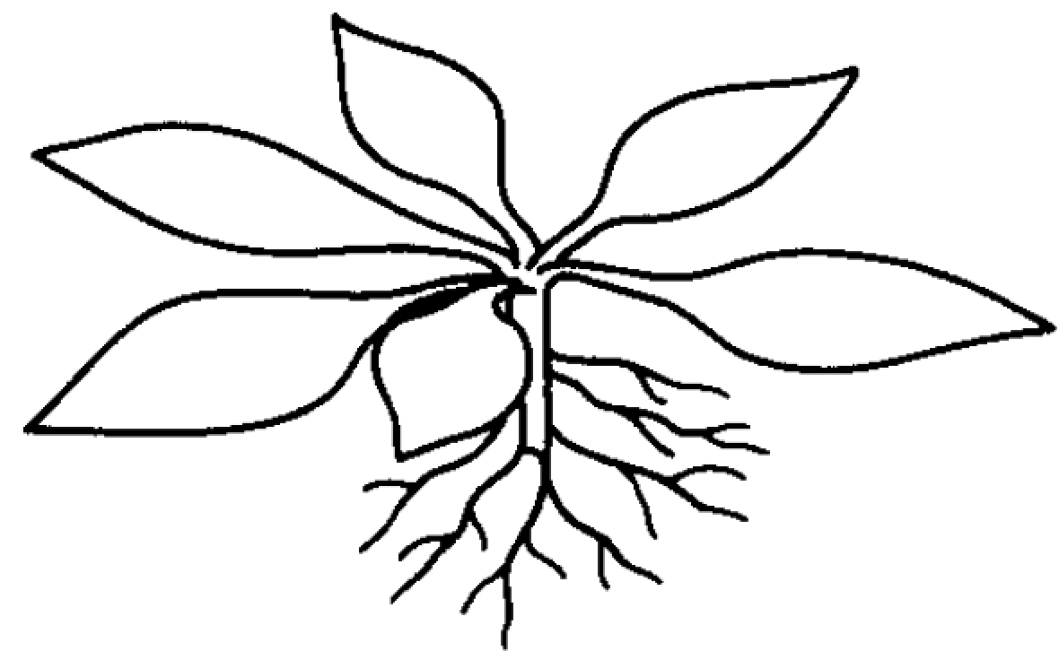
１．主体的な観察のために
草花の５つの生活型
１ ロゼット型
２ ほふく型
３ くさむら型
４ 直立型
５ つる型
「新しい科学の教科書①」
左巻健男 文一総合出版より

Slide 9
１．主体的な観察のために
草花の５つの生活型
１ ロゼット型
２ ほふく型
３ くさむら型
４ 直立型
５ つる型
「新しい科学の教科書①」
左巻健男 文一総合出版より

Slide 10
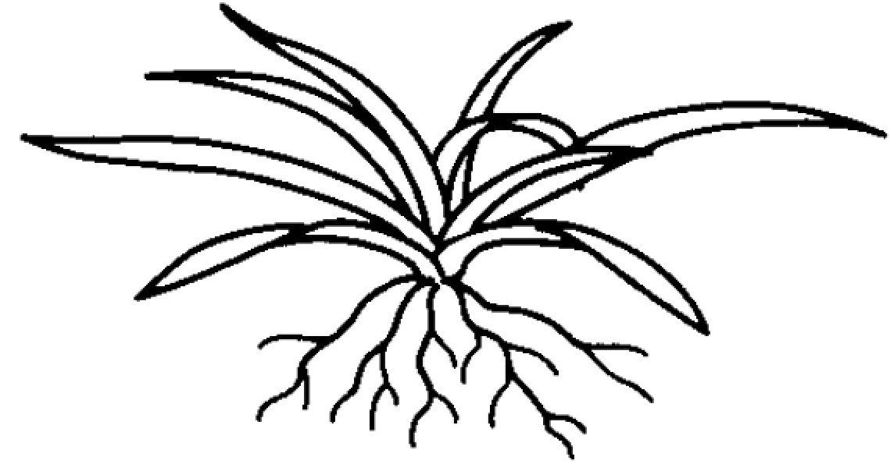
１．主体的な観察のために
草花の５つの生活型
１ ロゼット型
２ ほふく型
３ くさむら型
４ 直立型
５ つる型
「新しい科学の教科書①」
左巻健男 文一総合出版より

Slide 11
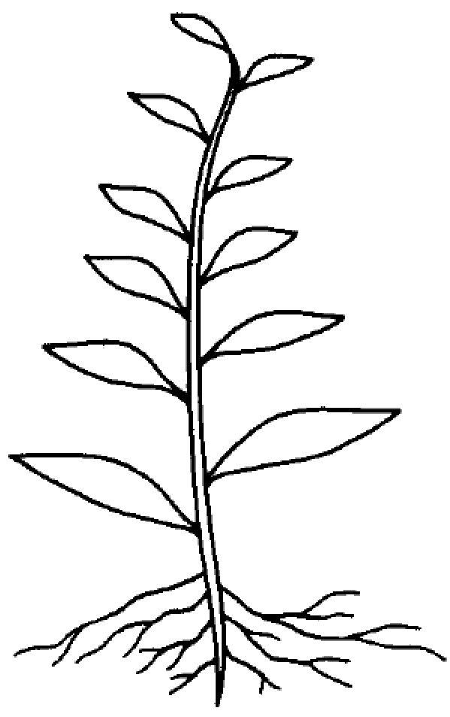
１．主体的な観察のために
草花の５つの生活型
１ ロゼット型
２ ほふく型
３ くさむら型
４ 直立型
５ つる型
「新しい科学の教科書①」
左巻健男 文一総合出版より

Slide 12
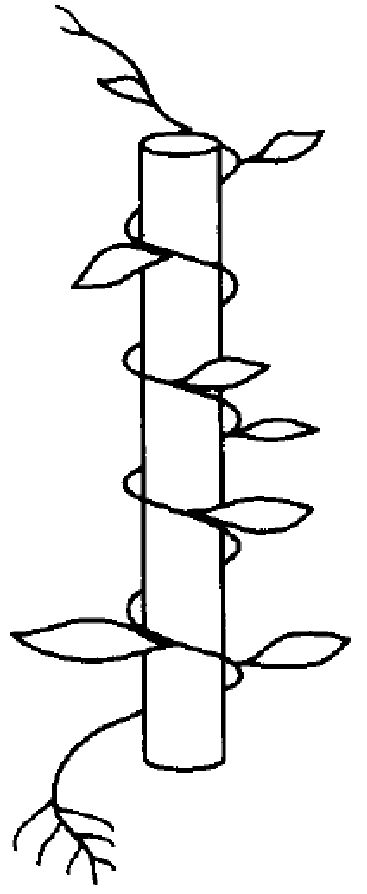
１．主体的な観察のために
草花の５つの生活型
１ ロゼット型
２ ほふく型
３ くさむら型
４ 直立型
５ つる型
「新しい科学の教科書①」
左巻健男 文一総合出版より

Slide 13
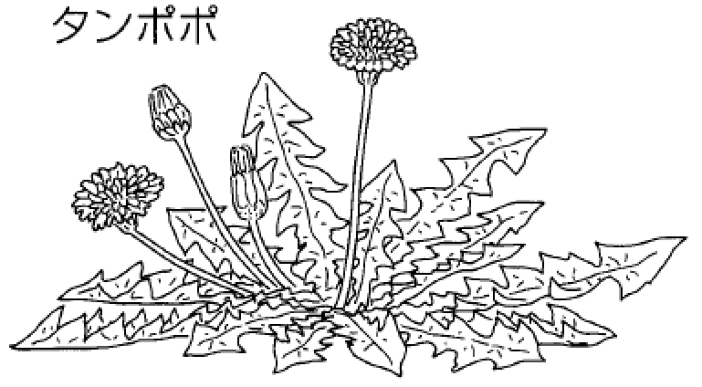
１．主体的な観察のために
草花の５つの生活型
ロゼット型
「新しい科学の教科書①」
左巻健男 文一総合出版より

Slide 14
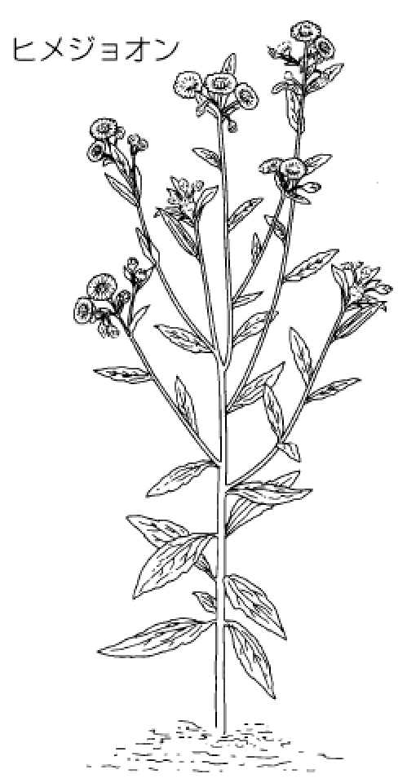
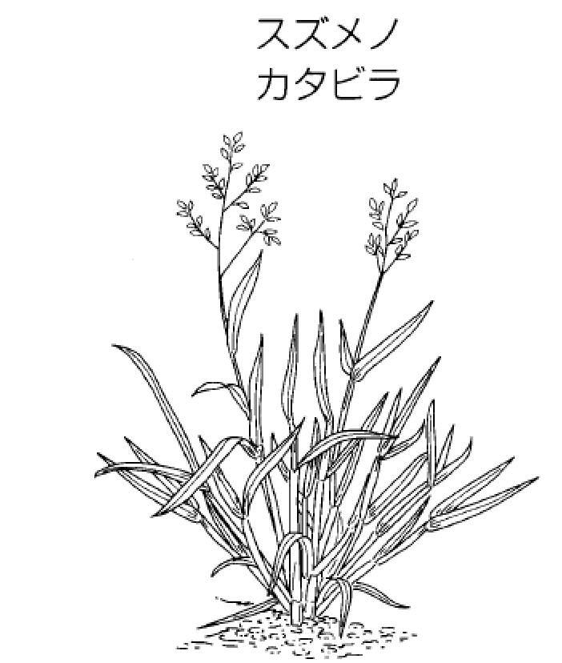
１．主体的な観察のために
草花の５つの生活型
くさむら型
直立型

Slide 15
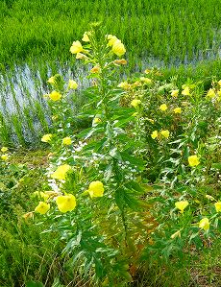
１．主体的な観察のために
草花の５つの生活型
シロツメクサ →ほふく型
クズ →つる型
アサガオ →つる型
オオマツヨイグサ
「新しい科学の教科書①」
左巻健男 文一総合出版より

Slide 16
１．主体的な観察のために
記録の簡素化
例）ロゼット型→ ロ
くさむら型→ く

Slide 17
１．主体的な観察のために

Slide 18
２．主体的な考察のために

Slide 19
２．主体的な考察のために
観察結果を授業に生かす
①ロゼット型と直立型のどちらが 生活に有利かを話し合わせる。
②ペア学習やグループ，学級での 話合いを行う。
光の獲得と踏みつけの強さを視点に話し合う

Slide 20
２．主体的な考察のために

Slide 21
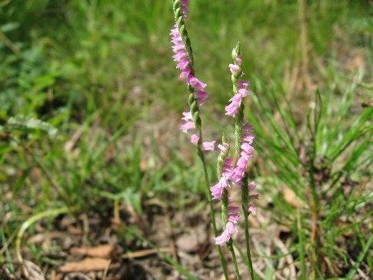
３．成果 と 課題

Slide 22
３．成果と課題
成果
・多くの生徒が観察や話合いに主体 的に参加した。
・自分の意見を持ち，主体的に表現 する機会を全ての生徒に提供でき た。

Slide 23
３．成果と課題
課題
・ルーペの使い方等を学ぶ場を 改めて確保する必要がある。
・新学習指導要領への対応。
ア 生物の観察
(ｱ) 生物の観察と分類の仕方

Slide 24
主体的な探求活動を促す理科指導の工夫
宮城県小中学校理科研究大会栗原大会
研究発表
＜第２分野＞
～ １年「校庭や学校周辺の生物」
における一試み ～
終
平成２９年９月８日（金）
石巻市立石巻中学校
教諭 日野口 香

